Slide 1


TRƯỜNG MẦM NON HOA SỮA
CHÀO MỪNG CÁC CÔ VỀ DỰ GIỜ THĂM LỚP
Chủ đề: Những con vật đáng yêu
Đề tài: Nhận biết “Con gà trống , con vịt”
Lứa tuổi: 24-36 tháng

Slide 2




1. Gợi mở
Hát và vận động bài hát Gà trống mèo con và cún con

Slide 3



2. Nhận biết con gà trống , con vịt

Slide 4

a. Nhận biết con gà trống

Slide 5
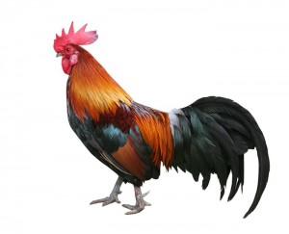
Con gà trống

Slide 6
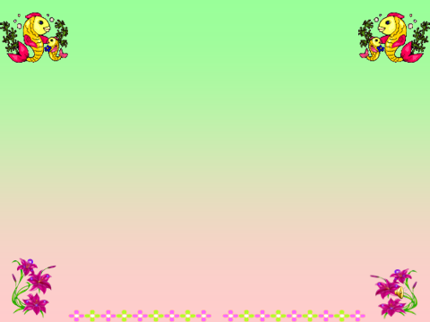

Phần đầu
Phần m×nh
Phần đuôi
Phần chân

Slide 7
a. Nhận biết con vịt

Slide 8
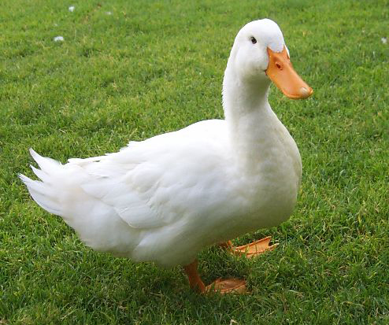
Con vịt

Slide 9
`
Phần đầu
Phần mình
Phần đuôi
Phần chân

Slide 10
Mở rộng
*

Slide 11
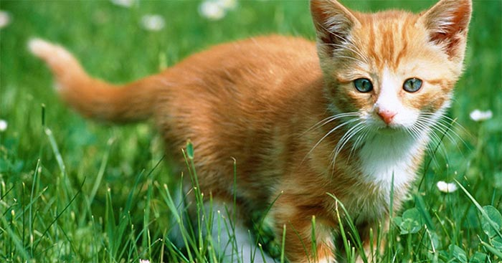
Con mèo

Slide 12
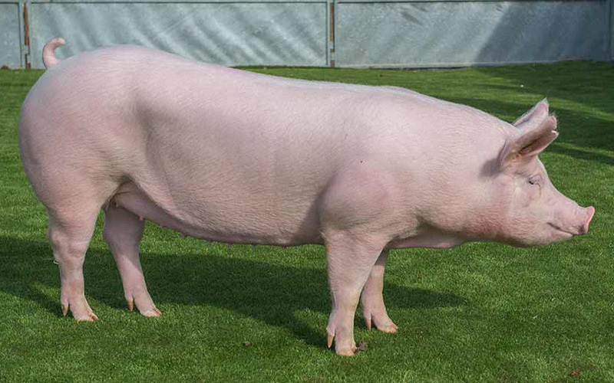
Con lợn

Slide 13
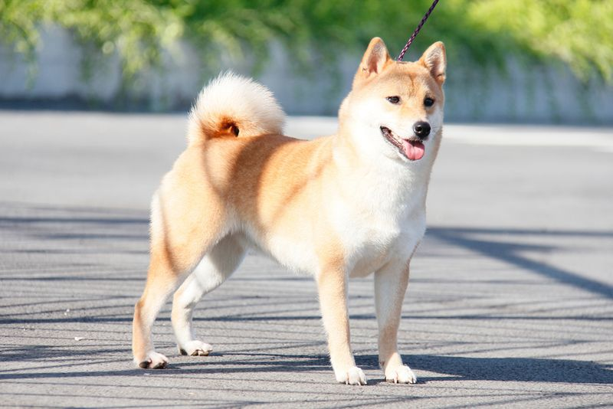
Con chó

Slide 14

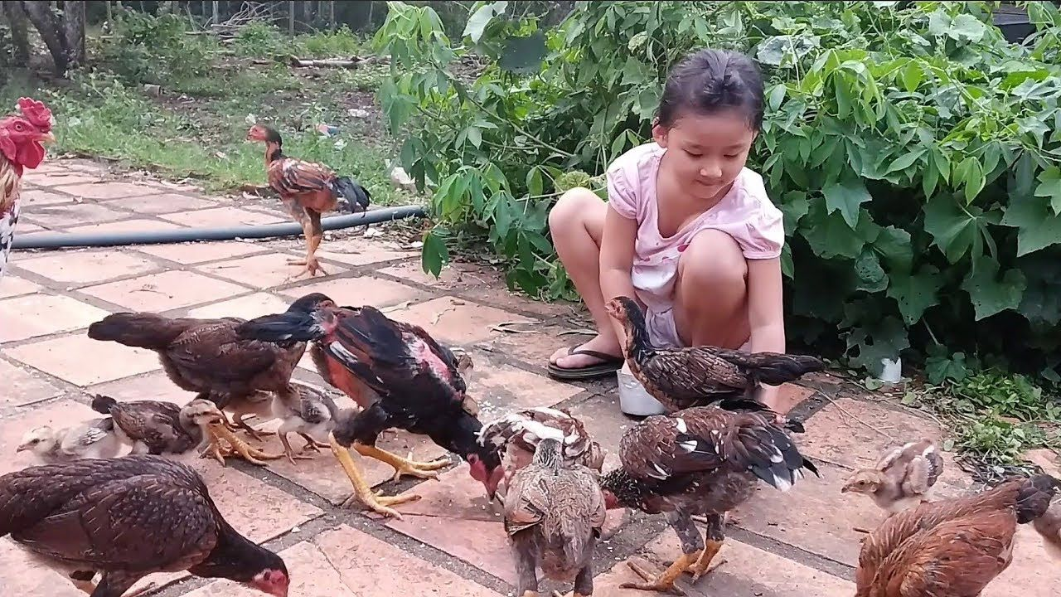
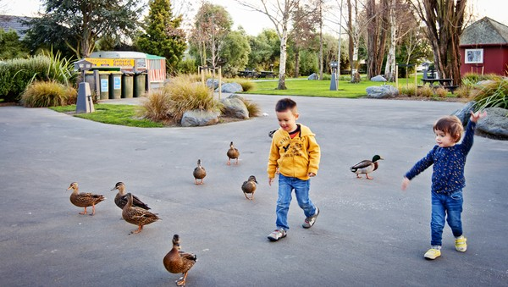
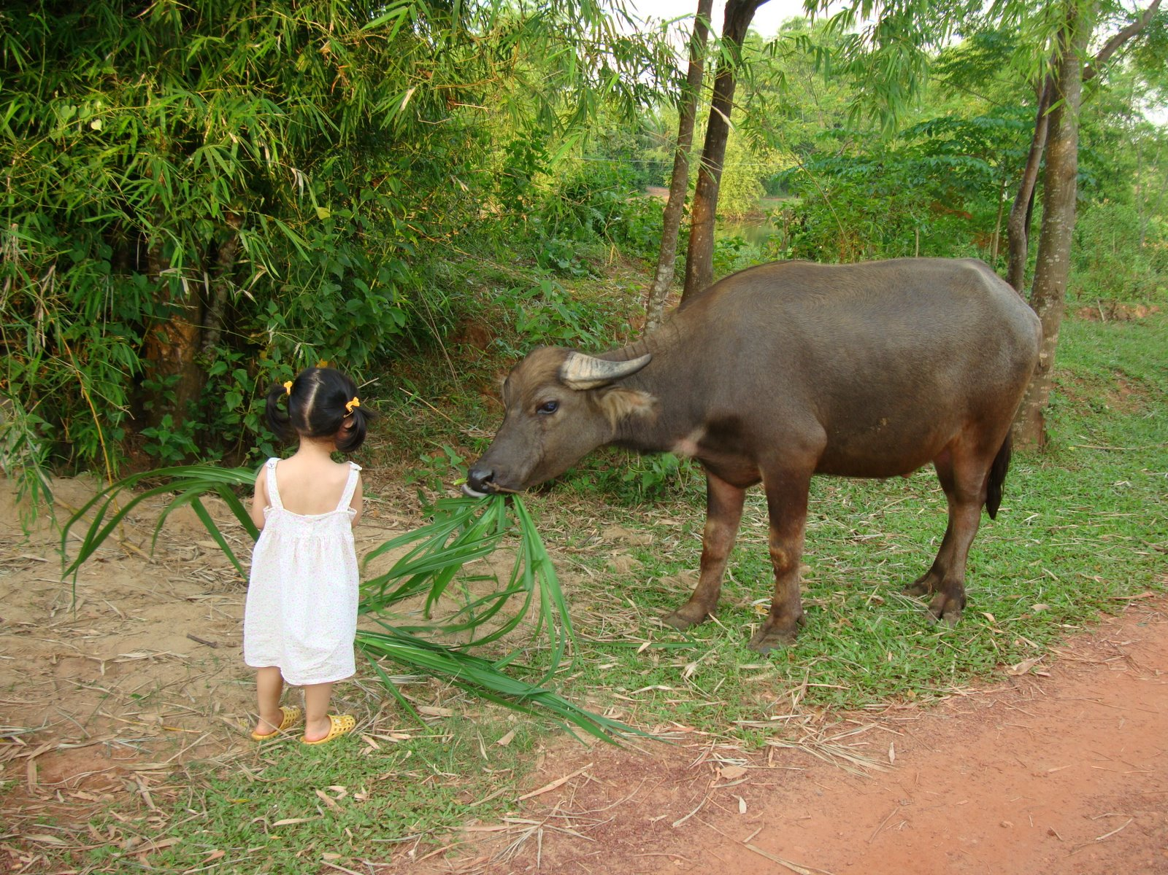
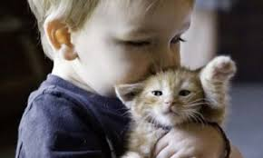
Giáo dục
Notes:
14
Giờ học đến đây là kết thúc
14

Slide 15
Trò chơi: Ô cửa bí mật

Slide 16
Ô cửa số
1
Ô cửa số 2

Slide 17

Ô cửa số
1

Slide 18

Ô cửa số 2

Slide 19

Giờ học đến đây là kết thúc !
Notes:
Giờ học đến đây là kết thúc
19

